Slide 1
БЮДЖЕТ ДЛЯ ГРАЖДАН – ЧТО ЭТО ТАКОЕ?
«Бюджет для граждан» – аналитический документ, разрабатываемый в целях предоставления гражданам актуальной информации о проекте бюджета Забайкальского муниципального округа, в формате доступном для широкого круга пользователей. В представленной информации отражено положение бюджета Забайкальского муниципального округа на предстоящий 2025 год и плановый период 2026 и 2027 годов.
«БЮДЖЕТ ДЛЯ ГРАЖДАН» Создан для обеспечения прозрачности и открытости бюджетного процесса в нашем районе, нацелен на получение обратной связи от граждан по интересующим их вопросам.

Slide 2
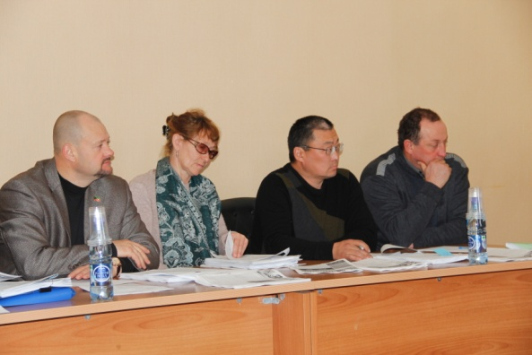
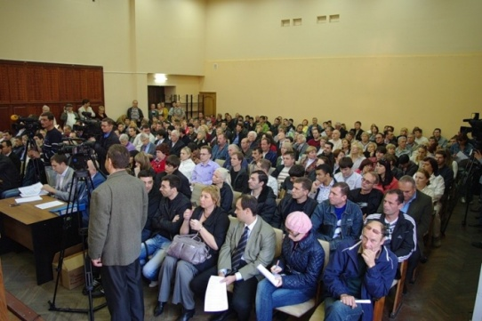
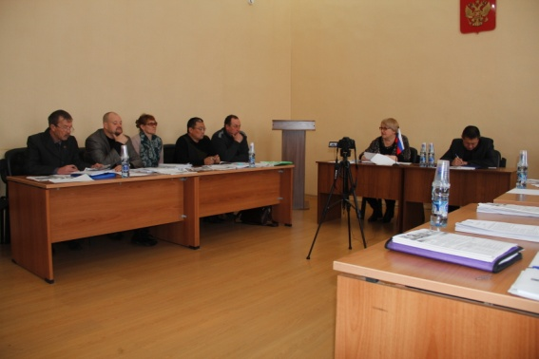
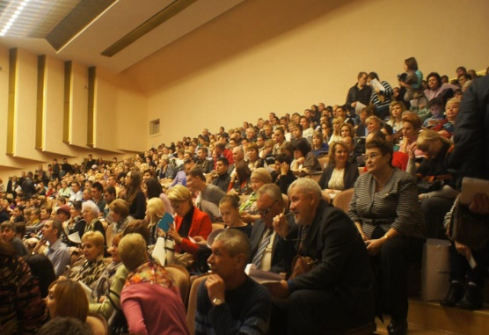
ВОЗМОЖНОСТИ ВЛИЯНИЯ ГРАЖДАН НА СОСТАВ БЮДЖЕТА
Публичные слушания по проекту бюджета Забайкальского муниципального округа
(проходят ежегодно в ноябре - декабре )
Публичные слушания по отчету об исполнении бюджета Забайкальского муниципального округа
(проходят ежегодно в апреле – мае )

Slide 3
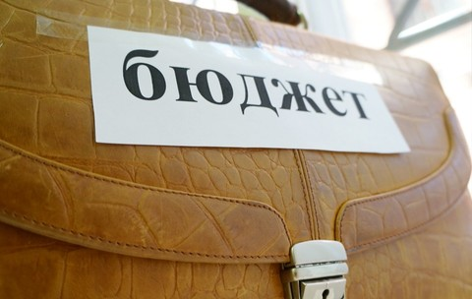
ГРАЖДАНИН И ЕГО УЧАСТИЕ В БЮДЖЕТНОМ ПРОЦЕССЕ
ГРАЖДАНИН
как налогоплательщик
Участвует в доходной части бюджета
Получает социальные гарантии (образование, здравоохранение, жилищно-коммунальное хозяйство, культура, физическая культура и спорт, социальные льготы и другие направления социальных гарантий населению) – расходная часть бюджета
ГРАЖДАНИН
как получатель социальных гарантий

Slide 4
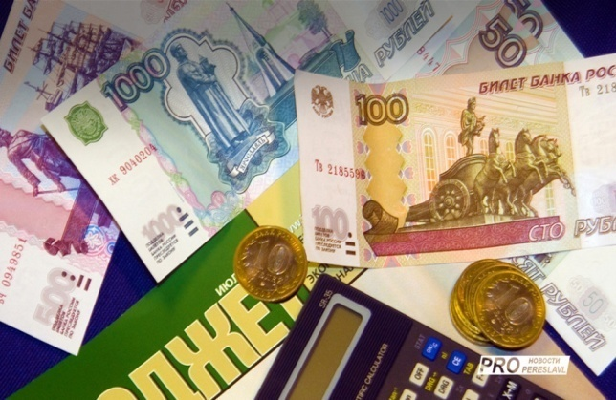
Основы составления проекта бюджета округа
Бюджетное послание Президента Российской Федерации
Прогноз социально-экономического развития округа
Основные направления бюджетной и налоговой политики
Муниципальные программы округа
Составление проекта бюджета округа

Slide 5
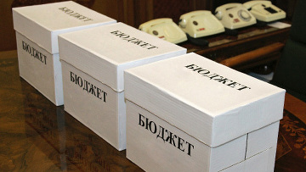
Что такое бюджет?
ДОХОДЫ
Это поступающие в бюджет денежные средства (налоги юридических и физических лиц, доходы от использования имущества, административные, безвозмездные поступления)
РАСХОДЫ
Это выплачиваемые из бюджета средства (социальные выплаты населению, содержание муниципальных учреждений (образование, ЖКХ, культура, молодёжная политика, физическая культура и спорт и др.), капитальное строительство и другие расходы.
БЮДЖЕТ (от старонормандского bougette – кошель, сумка, кожаный мешок) – форма образования и расходования денежных средств, предназначенных для финансового обеспечения задач и функций государства и местного самоуправления.
Превышение доходов над расходами образует положительный остаток бюджета
ПРОФИЦИТ
Если расходная часть бюджета превышает доходную, то бюджет формируется с
ДЕФИЦИТОМ
Сбалансированность бюджета по доходам и расходам – основополагающее требование, предъявляемое к органам, составляющим и утверждающим бюджет.

Slide 6
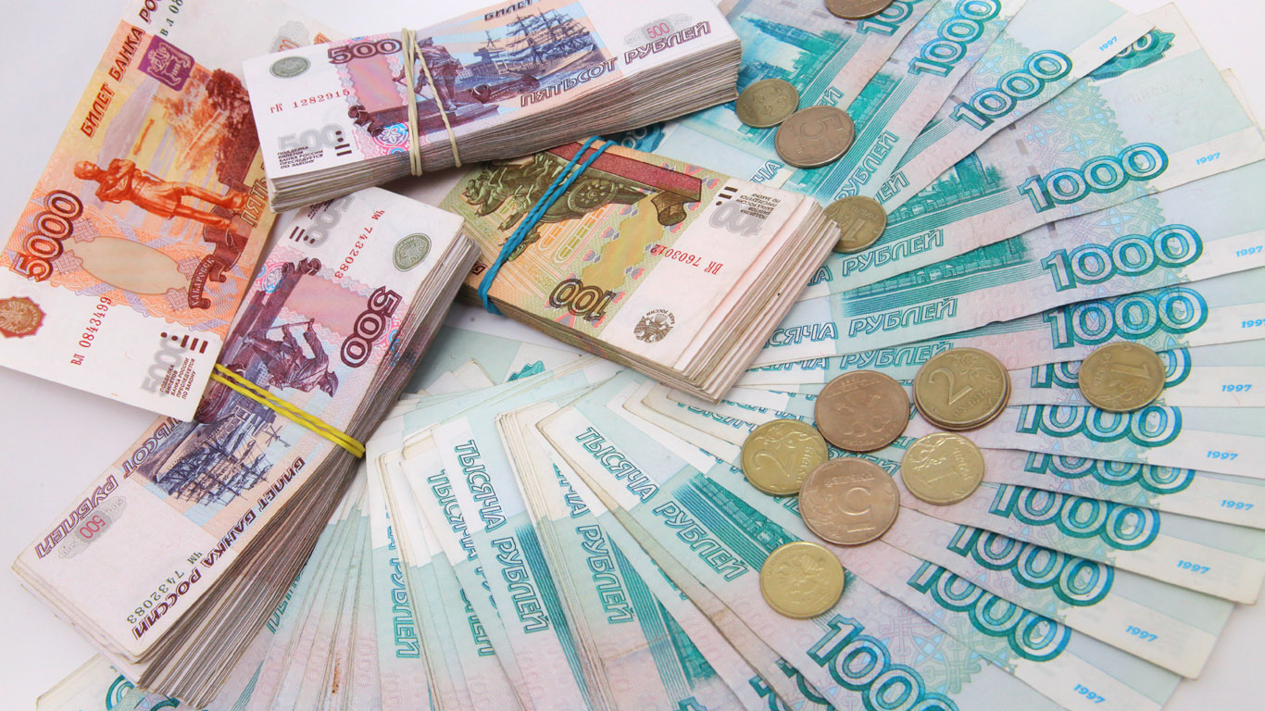
Из каких поступлений в настоящее время формируется доходная часть бюджета?
Доходы
бюджета
НАЛОГОВЫЕ ДОХОДЫ
НЕНАЛОГОВЫЕ ДОХОДЫ
БЕЗВОЗМЕЗДНЫЕ ПОСТУПЛЕНИЯ

Slide 7
НАЛОГОВЫЕ ДОХОДЫ
НЕНАЛОГОВЫЕ ДОХОДЫ
БЕЗВОЗМЕЗДНЫЕ ПОСТУПЛЕНИЯ
Поступления от уплаты налогов, установленных Налоговым кодексом Российской Федерации (налог на доходы физических лиц; земельный налог; налог на имущество физических лиц; госпошлина; налоги, взимаемые по специальным налоговым режимам и т.д.)
Платежи, которые включают в себя возмездные операции от прямого предоставления муниципальным образованием в пользование имущества и земельных участков, от различного вида услуг, а также платежи в виде штрафов или иных санкций за нарушение законодательства и другие.
Поступления в бюджет на безвозмездной и безвозвратной основе из федерального и краевого бюджета (дотации, субсидии, субвенции, а также перечисления от физических и юридических лиц (кроме налоговых и неналоговых доходов).

Slide 8
Межбюджетные трансферты – основной вид безвозмездных перечислений.
Это денежные средства, перечисляемые из одного бюджета бюджетной системы Российской Федерации другому.
Виды межбюджетных трансфертов
Дотации (от лат. «Dotatio» - дар, пожертвование)
Предоставляются без определения конкретной цели их использования
Субвенции (от лат. «Subvenire» - приходить на помощь)
Предоставляются на финансирование «переданных» другим публично - правовым образованиям полномочий
Субсидии (от лат. «Subsidium» -поддержка)
Предоставляются на условиях долевого софинансирования расходов других бюджетов

Slide 9
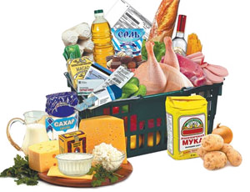
Показатели социально-экономического развития Забайкальского муниципального округа
Численность работающих, тыс. чел.
Фонд оплаты труда
Среднемесячная заработная плата одного работающего в городе
При уровне прожиточного минимума на 2025 год
20748 руб.

Slide 10
Основные направления бюджетной политики Забайкальского муниципального округа на 2025 год
Мобилизация доходного потенциала бюджета округа для достижения целей и показателей проектов, обеспечивающих получение результатов от региональных и федеральных проектов
Приоритизация бюджетных расходов
Эффективное управление муниципальным долгом
Оптимизация структуры расходов бюджета округа
Повышение прозрачности бюджетов и бюджетного процесса

Slide 11
Основные параметры бюджета Забайкальского муниципального округа (тыс. руб.)
Показатели | 2025 | 2026 | 2027
Доходы | 1 133 444,4 | 1 038 620,7 | 1 144 993,7
Расходы | 1 131 329,3 | 1 036 505,6 | 1 144 170,2
Профицит | 2 115,1 | 2 115,1 | 823,5

Slide 12
Доходы бюджета Забайкальского муниципального округа на 2025 год

Slide 13
«Объем поступлений доходов бюджета Забайкальского муниципального округа по собственным доходам на 2025 год и плановый период 2026 и 2027 годов» Сумма тыс. руб.
Наименование показателей | 2025 год | 2026 год | 2027 год
Доходы | 463 944,0 | 464 143,6 | 489 669,7
Налог на доходы физических лиц | 304 405,5 | 299 559,0 | 320 203,3
Доходы от уплаты акцизов | 15 191,0 | 16 349,1 | 17 094,4
Налоги на совокупный доход | 40 337,4 | 44 062,3 | 47 565,8
Налоги на имущество | 17 628,0 | 17 390,0 | 17 164,0
Налоги, сборы и регулярные платежи за пользование природными ресурсами | 12 578,2 | 12 995,1 | 13 330,2
Государственная пошлина | 4 236,5 | 5 075,8 | 5 806,0
Доходы от использования имущества, находящегося в государственной и муниципальной собственности | 58 465,4 | 57 529,8 | 56 824,1
Платежи при пользовании природными ресурсами | 103,3 | 103,3 | 103,3
Доходы от оказания платных услуг и компенсации затрат государства | 600,0 | 600,0 | 600,0
Доходы от продажи материальных и нематериальных активов | 5 470,0 | 5 470,0 | 5 670,0
Штрафы, санкции, возмещение ущерба | 4 928,7 | 5 009,2 | 5 308,6

Slide 14
Объем безвозмездных поступлений бюджета
Забайкальского муниципального округа
на 2025 год и плановый период 2026 и 2027 годов
Сумма (тыс. руб.)
Наименование показателей | 2025 год | 2026 год | 2027 год
Безвозмездные поступления | 669 500,4 | 574 477,1 | 655 324,0
Дотации от других бюджетов бюджетной системы Российской Федерации | 74 970,0 | 26 109,0 | 18 940,0
Субсидии бюджетам бюджетной системы Российской Федерации (межбюджетные субсидии) | 42 917,8 | 8 379,6 | 84 162,0
Субвенции бюджетам субъектов РФ и муниципальных образований | 544 412,5 | 533 285,2 | 545 337,7
Иные межбюджетные трансферты | 7 200,1 | 6 703,3 | 6 884,3

Slide 15
«Структура расходов бюджета Забайкальского муниципального округа на 2025 год»

Slide 16
Расходы бюджета Забайкальского муниципального округа по программным и непрограммным мероприятиям на 2025 и плановый период 2026 и 2027 годов
 | 2025 год | 2026 год | 2027 год
Расходы , всего: | 1 131 329,3 | 1 036 505,6 | 1 144 170,2
в том числе
Программные мероприятия
тыс. рублей | 1 109 867,9 | 1 013 849,9 | 1 121 368,7
в %% | 98,1 | 97,8 | 98
Непрограммные мероприятия
тыс. рублей | 21 461,4 | 22 655,7 | 22 801,5
в %% | 1,9 | 2,2 | 2

Slide 17
Контактная информация
Комитет по финансам администрации Забайкальского муниципального округа
пгт. Забайкальск
ул. Красноармейская, 40 А Председатель: Чипизубова Наталья Николаевна Телефон: 8 (30251) 3-16-78 факс 8 (30251) 2-29-14 e-mail: raifo_70088@mail.ru время приема граждан: пн- пт. 9:00-12:30; 14:00-18:00
Контактные телефоны: Начальник бюджетного отдела : 8 (30251) 2-29-05

